Slide 1
Stála Matka
bolestivá
vedľa kríža,
ľútostivá,
[:keď na ňom
Syn milý pnel.:]

Slide 2
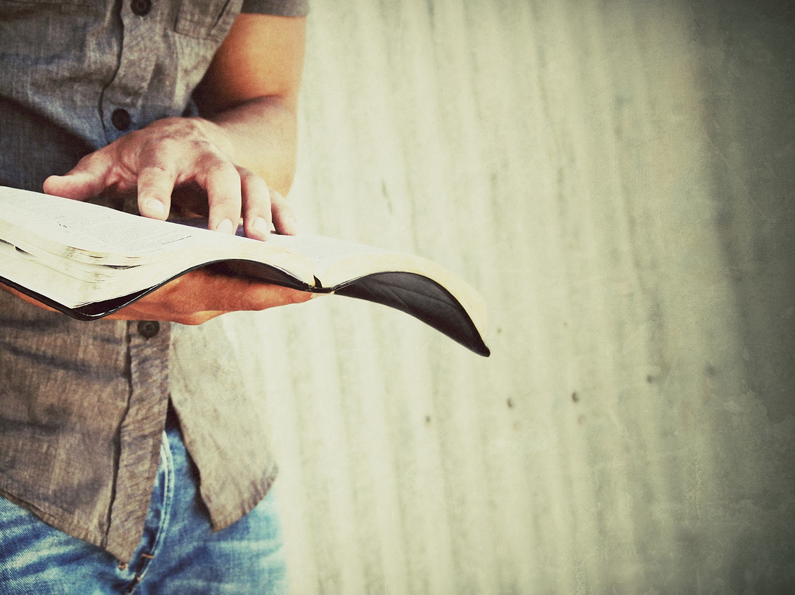
Krížová cesta
MUŽOV
A
OTCOV RODÍN

Slide 3
Ach, tej Matke
prežalostnej,
zarmútenej
a ľútostnej,
[:sedmorý meč
v srdci tkvel.:]

Slide 4
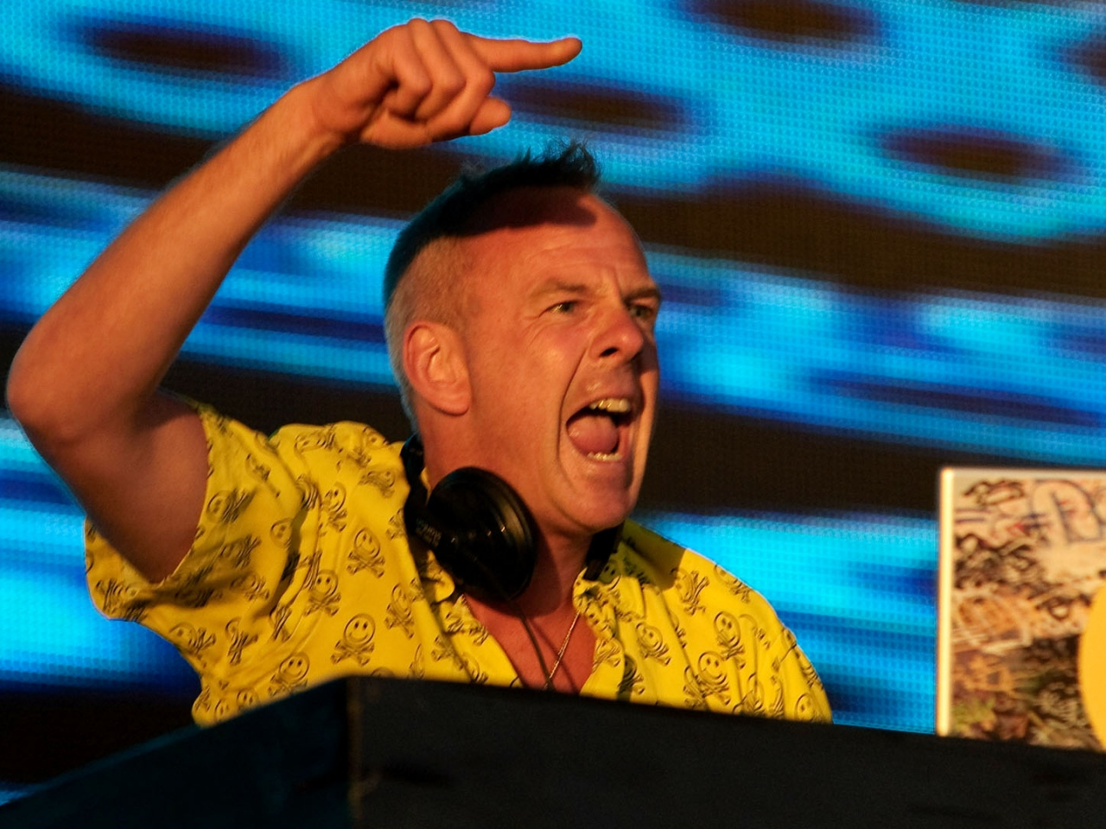
1. zastavenie:
Pán Ježiš je odsúdený

Slide 5
Ach, jak smutná,
sužovaná
bola Matka
požehnaná
[:pre Ježiša
bôľneho.:]

Slide 6
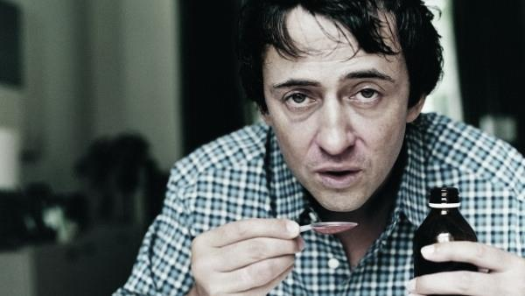
2. zastavenie
Pán Ježiš berie kríž

Slide 7
Jak trúchlila
a kvílila,
keď na kríži
uvidela
[:muky Syna
milého.:]

Slide 8
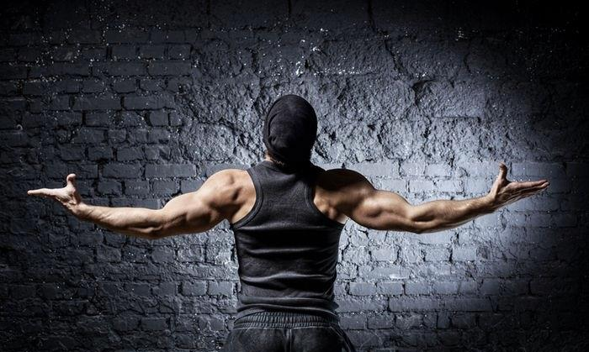
3. zastavenie
Ježiš prvý raz padá

Slide 9
Ktože by s ňou
nezaplakal,
ktože by sa
nenaľakal, [:vidiac Matku
skľúčenú?:]

Slide 10
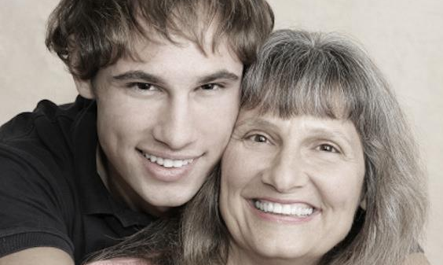
4. zastavenie
Ježiš stretá matku

Slide 11
Ktože by ju
neľutoval,
keď by ju tak
pozoroval
[:so Synáčkom
strápenú?:]

Slide 12
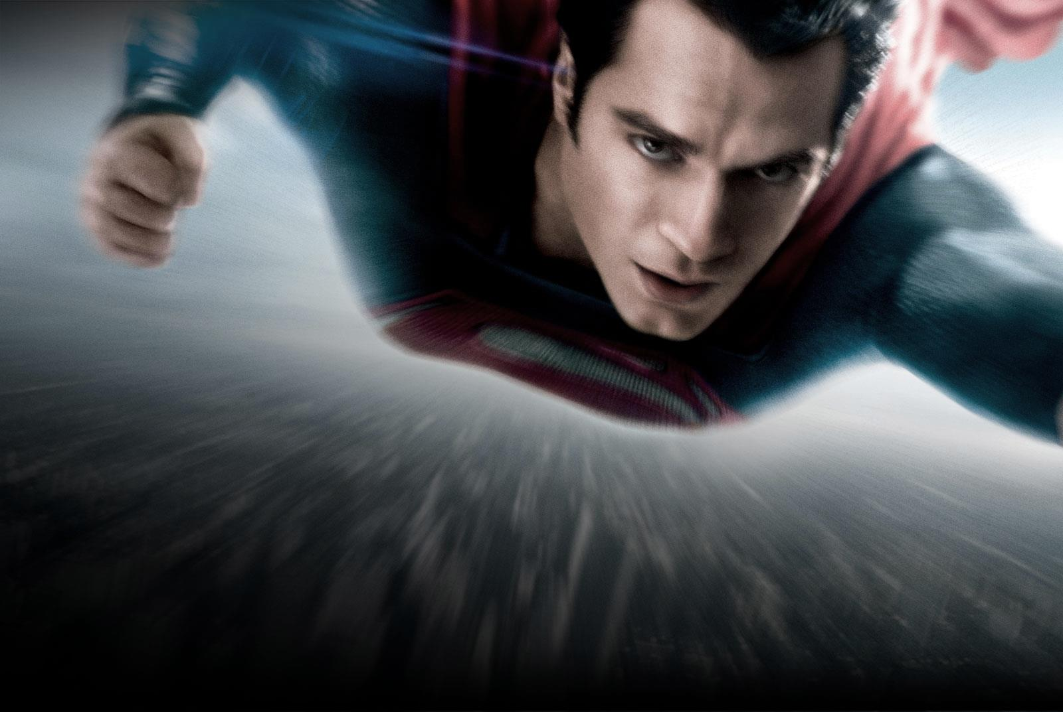
5. zastavenie
Šimon pomáha Pánovi

Slide 13
Pre hriech ľudu
bezbožného
vidí Syna mučeného,
[:krv sa leje
z jeho žíl.:]

Slide 14
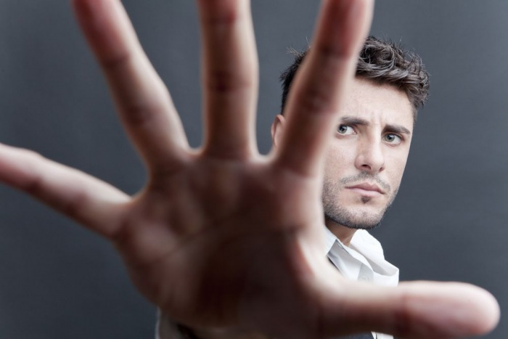
6. zastavenie
Veronikina láskavosť

Slide 15
Vidí, ako
Syn milený
dokonáva
opustený,
[:dušu Bohu
poručil.:]

Slide 16
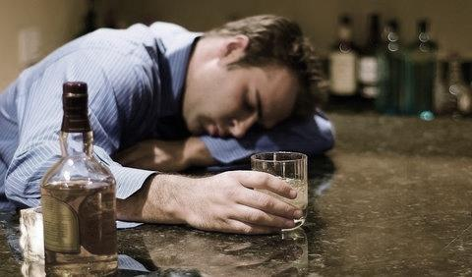
7. zastavenie
Ježiš druhý raz padá

Slide 17
Matka,
plná žalosťami,
obdaruj ma
milosťami,
[:ach, veď s tebou
nariekam.:]

Slide 18
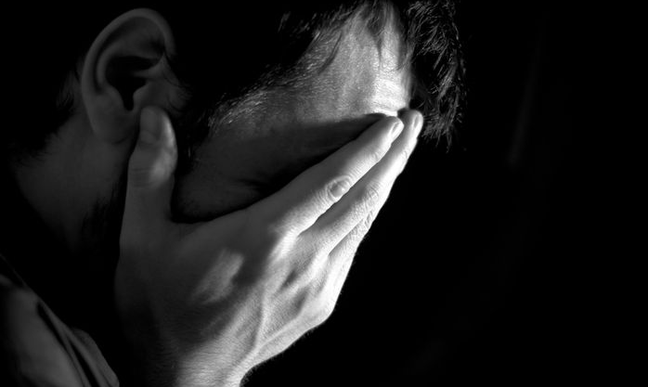
8. zastavenie
Ježiš a plačúce ženy

Slide 19
Vždy mi srdce
láskou planie,
veď sa k tebe,
Kriste Pane,
[:aj v žalostiach
utiekam.:]

Slide 20
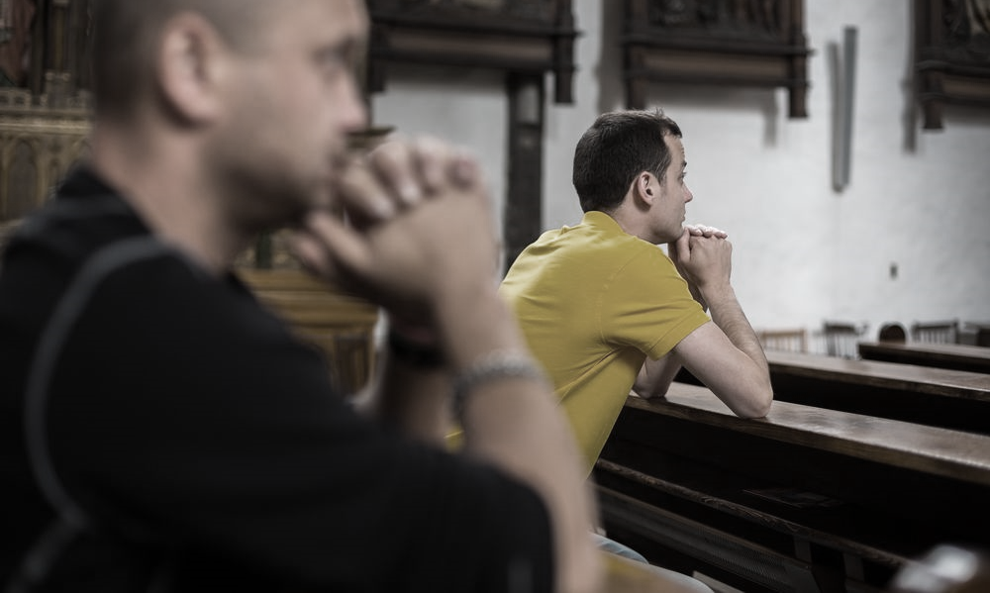
9. zastavenie
Ježiš tretí raz padá

Slide 21
Svätá Matka,
Krista rany,
ktorými bol
doráňaný,
[:hlboko mi
v srdce vtlač.:]

Slide 22
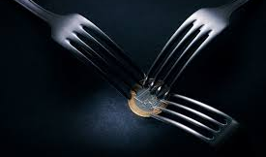
10. zastavenie
Ježišovi stŕhajú šaty

Slide 23
Tvojho Syna
premilého,
za nás hriešnych
mučeného,
[:bolesť so mnou
deliť ráč.:]

Slide 24
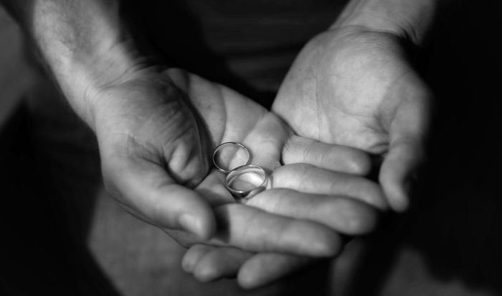
11. zastavenie
Pána Ježiša pribíjajú

Slide 25
S tebou cítim
tvoju bolesť,
tým chcem svoju
dušu povzniesť,
[:umučenie
precítiť.:]

Slide 26
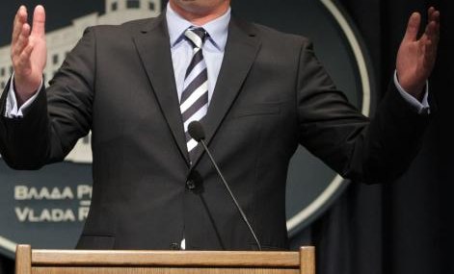
12. zastavenie
Ježiš na kríži umiera

Slide 27
S tebou, Matka bolestivá,
duša moja
vierou živá
[:pod krížom
chce žalostiť.:]

Slide 28
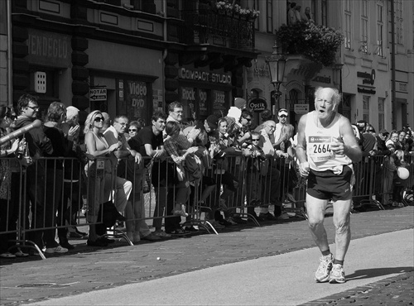
13. zastavenie
Skladanie z kríža

Slide 29
Kriste, keď zo
sveta vyjdem,
nech skrz tvoju
Matku prídem
[:do víťazstva
slávneho.:]

Slide 30
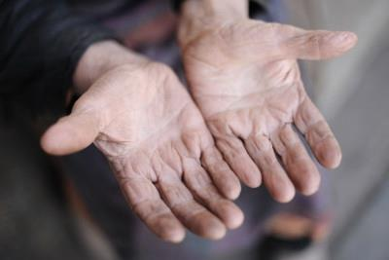
14. zastavenie
Ježiša pochovávajú

Slide 31
A keď telo
moje skoná,
daj, nech duša
moja spozná
[:blaho žitia
večného.:]

